Slide 1
معرفي مركز مشاوره بيماري‌هاي رفتاري
و
دستورالعمل اجرايي نحوه ارائه خدمات

Slide 2
مركز مشاوره بيماري هاي رفتاري
مراکز مشاوره بيماري هاي رفتاري" در سراسر کشور تحت پوشش دانشگاه هاي
علوم پزشکي و خدمات بهداشتي درماني است. فعاليت اين مراکز در زمينه ايدز و اعتیاد و بيماري هاي آميزشي است به همین دلیل این گونه مراکز را با نام کلینیک مثلثی نیز می شناسند.
آموزش، مشاوره و آزمايش محرمانه و رايگان به منظور تشخيص اچ‌اي وي، خدمات کاهش آسيب‌هاي ناشي از اعتياد ( توزيع سرنگ، سوزن) و ارائه کاندوم از جمله خدماتي است که در اين مراکز ارائه مي گردد.

Slide 3
مرکز مشاوره بیماریهای رفتاری جهرم
Jahrom Counselling and behavoral Moddification Center
بیماریهای آمیزشی
اچ آی وی ، ایدز
V oluntary
C ounselling
T esting
اعتیاد تزریقی

Slide 4
مركز مشاوره بيماري هاي رفتاري
مراكز مشاوره بيماري هاي رفتاري يكي از تجربيات موفق كشور است كه توانسته گام هاي موثري را در كنترل اپيدمي اچ‌آي‌وي بردارد.
اولين مركز مشاوره بيماري هاي رفتاري: در سال 1379 در کرمانشاه
دومين مركز : در سال 1381 در تهران
راه اندازي این مراكز از طرف نهادهاي بين المللي متولي امر سلامت، تحت نام بهترين تجربه به ساير كشورها معرفي شده اند.

Slide 5
مركز مشاوره بيماري هاي رفتاري چیست؟
مراکز مشاوره بیماریهای رفتاری ، مراکزی هستند که خدمات آموزشی ، مشاوره ، مراقبت و درمان ، پیشگیری و کاهش آسیب را به افراد در معرض خطر و مبتلا به HIV و بیماریهای آمیزشی ارائه مي دهند. در اين مراكز وجود پرسنل دوره دیده و امکان دسترسی به متخصص عفونی شرط لازم برای راه اندازی این مراکز می باشد
( پروتكل كشوري راه اندازي مراكز مشاوره بيماريهاي رفتاري) .
با توجه به نو پديد بودن ، تبعات اجتماعي ، اقتصادي ، فرهنگي و ..... اين بيماري ، اهميت بيماريابي اصولي از يك سو و حفظ و تداوم ارايه خدمت به بيماران ازسوي ديگر ، منجر به تعيين شاخص ها و اهداف و تاكيد بر دسترسي بر آن شده است.

Slide 6
اهداف مركز مشاوره بيماري هاي رفتاري
از اهداف را ه اندازي اين مراكز مي توان به موارد ذيل اشاره كرد :
فراهم نمودن امکان دسترسی عموم مردم به مکانی مطمئن جهت کسب اطلاعات در خصوص راههای انتقال و پیشگیری از بیماری HIV/AIDS .
فراهم نمودن امکان دسترسی گروههای در معرض خطر ، به خدمات آموزشی، مشاوره، تشخیص HIV ، کاهش آسیب و مراقبت و درمان بیماریهای آمیزشی .
فراهم نمودن امکان دسترسی مبتلایان به اچ ای وی / ایدز و خانواده آنان به خدمات آموزشی، مشاوره ، مراقبت و درمان و کاهش آسیب .
افزایش امکان دسترسی مبتلایان بیماریهای آمیزشی به خدمات آموزش ، مشاوره ، مراقبت و درمان و کاهش آسیب .
افزایش امکان دسترسی افراد در مواجهه شغلی به خدمات تشخیصی و پیشگیری از ابتلا به HIV .

Slide 7
گروه‌هاي هدف گيرنده خدمت در مركز مشاوره
كليه موارد HIV/ AIDS شناسائي شده
افراد با سابقه رفتار جنسي محافظت نشده يا مبتلا به بيماريهاي منتقله جنسی( STI)
معتادين تزريقي
خانواده افراد HIV /AIDS
داوطلبين اختياري مشاوره بيماريهاي رفتاري ( ايدز، بيماريهاي آميزشي، هپاتيت، اعتياد و . . .)
افراد با سابقه مواجهه شغلی و غیر شغلی با وسایل تیز و برنده آغشته به خون و ترشحات
افراد دارای سابقه دریافت خون و یا فراورده های خونی آلوده
افراد با سابقه داشتن زندان
زنان باردار که پس از ارزیابی خطر داوطلب انجام آزمایش هستند.

Slide 8
رئوس فعاليت هاي انجام شده در مركز مشاوره
داوطلبین مشاوره
    آموزش
    مشاوره پيش و پس از آزمايش و تست تشخيصي اچ‌آي‌وي ( VCT)

Slide 9
رئوس فعاليت هاي انجام شده در مركز مشاوره
گروه در معرض بيشترين خطر ابتلا به HIV
    آموزش
    مشاوره پيش و پس از آزمايش و تست تشخيصي HIV
    كاهش آسيب
    مراقبت و درمان بيماري‌هاي آمیزشی
    ارجاع به سطوح تخصصي
    ارجاع به مراكز حمايتي مرتبط

Slide 10
رئوس فعاليت هاي انجام شده در مركز مشاوره
مبتلايان به HIV
    آموزش
    مشاوره
    معاينات باليني
    خدمات پاراكلنيك و ارزيابي‌هاي دوره‌اي جهت ابتلا به سل و عفونت‌هاي فرصت طلب
    پيشگيري از ابتلا به سل و عفونتهاي فرصت طلب
    درمان سل و ساير عفونتهاي فرصت طلب
    مراقبت و درمان بيماريهاي آمیزشی

Slide 11
رئوس فعاليت هاي انجام شده در مركز مشاوره
    واكسيناسيون
    تنظيم خانواده
    مراقبت جهت پيشگيري از انتقال مادر به كودك
    درمان ضد رترو ويروسي
    كاهش آسيب
    مراقبت در منزل
    ارجاع به سطوح تخصصي
    ارجاع به مراكز حمايتي (بهزیستی، کمیته امداد و . . . )
    تشکیل گروههای همکار

Slide 12
رئوس فعاليت هاي انجام شده در مركز مشاوره
خانواده مبتلايان به HIV
    آموزش
    مشاوره پيش و پس از آزمايش و تست تشخيصي HIV
    تنظيم خانواده
    ارجاع به مراكز حمايتي (بهزیستی ، کمیته امداد و . . . )

Slide 13
رئوس فعاليت هاي انجام شده در مركز مشاوره
مبتلايان به بيماريهاي آمیزشی
    آموزش
    مشاوره پيش و پس از آزمايش و تست تشخيصي HIV
    كاهش آسيب
    مراقبت و درمان بيماري‌هاي آمیزشی
    پیگیری و مراقبت شرکاء جنسی

Slide 14
رئوس فعاليت هاي انجام شده در مركز مشاوره
افراد در معرض مواجهه شغلي ويروس
    آموزش
    مشاوره پيش و پس از آزمايش و تست تشخيصي HIV
    ارجاع به متخصص عفونی
    پروفيلاكسي داروئي در صورت نیاز
    پیگیری وضعیت ابتلا به HIVپس از پروفیلاکسی داروئی

Slide 15
مرکز مشاوره بیماریهای رفتاری جهرم (امید)
خدمات این مرکز رایگان است و
اطلاعات مربوط به بیماران
کاملا محرمانه خواهد بود.

Slide 16
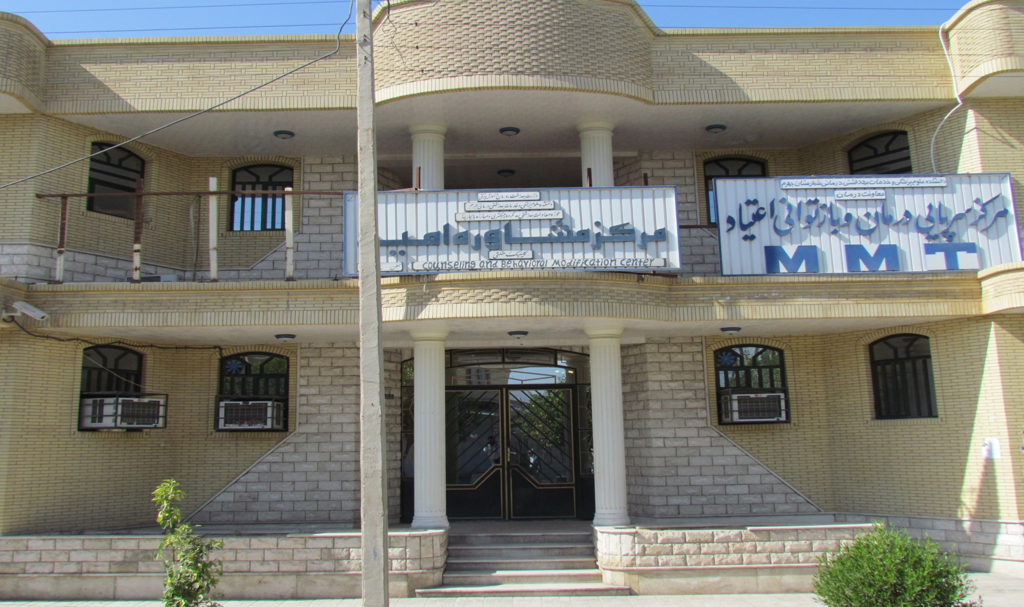
مرکز مشاوره بیماریهای رفتاری جهرم (امید)

Slide 17
در پايان
مراكز مشاوره بيماري هاي رفتاري در سامانه تلفني 118 تحت عنوان "مراكز مشاوره ايدز" ثبت شده است.
پس در سراسر كشور مي توان از طريق تماس با تلفن 118 آدرس و تلفن مراكز فوق را جويا شد.
آدرس: چهارراه حافظ ، ابتدای بلوار شهیدبهشتی،مرکز مشاوره امید
تلفن: 54343004

Slide 18
شعار هفته اطلاع رسانی اچ آی وی / ایدز
درمان اچ آی وی ، کلید پیشگیری است بیماران را برای درمان حمایت کنیم.

